Slide 1


к решению Совета Зеленчукского муниципального района от 16.11.2018 №246 «О проекте бюджета Зеленчукского муниципального района Карачаево-Черкесской Республики на 2019 год и плановый период 2020-2021 годов»
Бюджет для граждан

Slide 2

Глоссарий
Администратор доходов бюджета - орган государственной власти (местного самоуправления), орган
управления государственным внебюджетным фондом, Центральный банк Российской Федерации, казенное
учреждение, осуществляющий (ее): контроль за правильностью исчисления, полнотой и своевременностью уплаты, начисление, учет, взыскание, принятие решений о возврате (зачете) излишне уплаченных (взысканных) платежей, пеней и штрафов по ним, являющихся доходами бюджетов бюджетной системы РФ.
Бюджет - Фонд денежных средств, предназначенный для финансирования функций государства (федеральный и региональный уровень) и местного самоуправления (местный уровень), является основным финансовым документом страны, региона, муниципалитета, поселения, утверждаемый органом законодательной власти соответствующего уровня управления.
Бюджетные ассигнования - предельные объемы денежных средств, предусмотренные в соответствующем финансовом году для исполнения бюджетных обязательств.
Бюджетная обеспеченность (обеспеченность территории налоговыми доходами) - определяется как отношение расчетных налоговых доходов на одного жителя, которые могут быть получены на конкретной территории и аналогичным средним показателем по муниципальным образованиям того же типа с учетом структуры населения, социально-экономических, географических, климатических и иных объективных факторов.
Бюджетное обязательство - расходные обязательства, подлежащие исполнению в соответствующем финансовом году.
Бюджетный процесс - регламентируемая законодательством РФ деятельность органов государственной власти, органов местного самоуправления и иных участников бюджетного процесса по составлению и рассмотрению проектов бюджетов, утверждению и исполнению бюджетов, контролю за их исполнением, осуществлению бюджетного учета, составлению, внешней проверке, рассмотрению и утверждению бюджетной отчетности.
Бюджетные полномочия - установленные Бюджетным кодексом Российской Федерации и принятые в соответствии с ним правовые акты, регулирующие бюджетные правоотношения, права и обязанности органов государственной власти (органов местного самоуправления) и иных участников бюджетного процесса по регулированию бюджетных правоотношений, организации и осуществлению бюджетного процесса.
Бюджетная роспись - документ, который составляется и ведется главным распорядителем бюджетных средств (главным администратором источников финансирования дефицита бюджета) в соответствии с Бюджетным кодексом РФ в целях исполнения бюджета по расходам (источникам финансирования дефицита бюджета).
Бюджетная система - совокупность бюджетов государства, административно-территориальных единиц и бюджетов (смет) и счетов автономных в бюджетном отношении учреждений и фондов, основанных на экономических
отношениях и юридических нормах. Характер бюджетной системы определяется социально-экономическим и
политическим строем страны, а её организационное построение зависит от формы государственного и
административного устройства.

Slide 3
Глоссарий
Администратор доходов бюджета - орган государственной власти (местного самоуправления), орган
управления государственным внебюджетным фондом, Центральный банк Российской Федерации, казенное
учреждение, осуществляющий (ее): контроль за правильностью исчисления, полнотой и своевременностью уплаты, начисление, учет, взыскание, принятие решений о возврате (зачете) излишне уплаченных (взысканных) платежей, пеней и штрафов по ним, являющихся доходами бюджетов бюджетной системы РФ.
Бюджет - Фонд денежных средств, предназначенный для финансирования функций государства (федеральный и региональный уровень) и местного самоуправления (местный уровень), является основным финансовым документом страны, региона, муниципалитета, поселения, утверждаемый органом законодательной власти соответствующего уровня управления.
Бюджетные ассигнования - предельные объемы денежных средств, предусмотренные в соответствующем финансовом году для исполнения бюджетных обязательств.
Бюджетная обеспеченность (обеспеченность территории налоговыми доходами) - определяется как отношение расчетных налоговых доходов на одного жителя, которые могут быть получены на конкретной территории и аналогичным средним показателем по муниципальным образованиям того же типа с учетом структуры населения, социально-экономических, географических, климатических и иных объективных факторов.
Бюджетное обязательство - расходные обязательства, подлежащие исполнению в соответствующем финансовом году.
Бюджетный процесс - регламентируемая законодательством РФ деятельность органов государственной власти, органов местного самоуправления и иных участников бюджетного процесса по составлению и рассмотрению проектов бюджетов, утверждению и исполнению бюджетов, контролю за их исполнением, осуществлению бюджетного учета, составлению, внешней проверке, рассмотрению и утверждению бюджетной отчетности.
Бюджетные полномочия - установленные Бюджетным кодексом Российской Федерации и принятые в соответствии с ним правовые акты, регулирующие бюджетные правоотношения, права и обязанности органов государственной власти (органов местного самоуправления) и иных участников бюджетного процесса по регулированию бюджетных правоотношений, организации и осуществлению бюджетного процесса.
Бюджетная роспись - документ, который составляется и ведется главным распорядителем бюджетных средств (главным администратором источников финансирования дефицита бюджета) в соответствии с Бюджетным кодексом РФ в целях исполнения бюджета по расходам (источникам финансирования дефицита бюджета).
Бюджетная система - совокупность бюджетов государства, административно-территориальных единиц и бюджетов (смет) и счетов автономных в бюджетном отношении учреждений и фондов, основанных на экономических
отношениях и юридических нормах. Характер бюджетной системы определяется социально-экономическим и
политическим строем страны, а её организационное построение зависит от формы государственного и
административного устройства.

Slide 4
Глоссарий
Бюджетная смета - документ, устанавливающий лимиты бюджетных обязательств казенного учреждения.
Бюджетная смета представлена в разрезе кодов бюджетной классификации расходов.
Ведомственная структура расходов бюджета - распределение бюджетных ассигнований, предусмотренных законом (решением) о бюджете, по главным распорядителям бюджетных средств, разделам, подразделам, целевым статьям, группам (группам и подгруппам) видов расходов бюджетов либо по главным распорядителям бюджетных средств, разделам, подразделам и (или) целевым статьям (государственным (муниципальным) программам и непрограммным направлениям деятельности), группам
(группам и подгруппам) видов расходов классификации расходов бюджетов.
Выравнивание бюджетной обеспеченности - поддержка муниципальных образований путем сокращения различий уровня бюджетной обеспеченности путем увеличения объема финансовой помощи наименее обеспеченных налоговыми доходами территорий.
Главный распорядитель бюджетных средств (ГРБС) - орган государственной власти (государственный орган), орган управления государственным внебюджетным фондом, орган местного самоуправления, орган местной администрации, а также наиболее значимое учреждение науки, образования, культуры и здравоохранения, указанное в ведомственной структуре расходов бюджета, имеющие право распределять бюджетные ассигнования и лимиты бюджетных обязательств между подведомственными распорядителями и (или) получателями бюджетных средств, если иное не установлено Бюджетным кодексом.
Государственная программа - система мероприятий и инструментов государственной политики, обеспечивающих в рамках реализации ключевых государственных функций достижение приоритетов и целей государственной политики в сфере социально-экономического развития и безопасности.
Государственное (муниципальное) задание - документ, содержащий требования к составу, качеству, объему, условиям, порядку и результатам оказания государственных (муниципальных) услуг (выполнения работ).
Государственные (муниципальные) услуги (работы) - услуги (работы), оказываемые (выполняемые) органами государственной власти (органами местного самоуправления), государственными (муниципальными) учреждениями.
Доходы бюджета - поступающие от населения, организаций, учреждений в бюджет денежные средства в виде: налогов; неналоговых поступлений (пошлины, доходы от продажи имущества, штрафы и т.п.); безвозмездных
поступлений; доходов от предпринимательской деятельности бюджетных организаций. (Кредиты, доходы от выпуска
ценных бумаг, полученные государством (органами местного самоуправления), не включаются в состав доходов).
Дефицит бюджета - превышение расходов бюджета над его доходами.
Лимиты бюджетных обязательств - объем прав в денежном выражении по принятию и исполнению казенным
учреждением бюджетных обязательств в текущем финансовом году и плановом периоде.

Slide 5
Глоссарий
Межбюджетные отношения - взаимоотношения между публично - правовыми образованиями по
вопросам осуществления бюджетного процесса.
Межбюджетные трансферты - средства, предоставляемые одним бюджетом бюджетной системы Российской Федерации другому бюджету бюджетной системы Российской Федерации. Межбюджетные трансферты предоставляются в форме: дотаций на выравнивание бюджетной обеспеченности; субсидий; субвенций; иных межбюджетных трансфертов.
Неисполненные назначения - разница между объемом средств, запланированных в бюджете и фактическими расходами.
Непрограммные расходы - расходные обязательства, не включенные в государственные и муниципальные программы.
Обоснование бюджетных ассигнований - документ, содержащий информацию о бюджетных средствах в очередном финансовом году (очередном финансовом году и плановом периоде).
Отчетный финансовый год - год, предшествующий текущему финансовому году.
Очередной финансовый год - год, следующий за текущим финансовым годом.
Плановый период - два финансовых года, следующие за очередным финансовым годом.
Получатель бюджетных средств (ПБС) - орган государственной власти (местного самоуправления), орган управления государственным внебюджетным фондом, или находящееся в ведении ГРБС казенное учреждение, имеющий(ее) право на исполнение своих функций за счет средств соответствующего бюджета.
Профицит бюджета - превышение доходов бюджета над его расходами.
Распорядитель бюджетных средств (РБС) - орган государственной власти (местного самоуправления), орган управления государственным внебюджетным фондом, или казенное учреждение, наделенный(ое) правом распределять полученные средства бюджета между подведомственными распорядителями и получателями бюджетных средств.
Расходное обязательство - обязанность публично-правового образования предоставить физическому или юридическому лицу, иному уровню бюджета, международной организации средства из соответствующего бюджета.
Расходы бюджета - выплачиваемые из бюджета денежные средства.
Сводная бюджетная роспись - документ, который составляется и ведется финансовым органом (органом управления государственным внебюджетным фондом) в целях организации исполнения бюджета по расходам бюджета и источникам финансирования дефицита бюджета.
Участники бюджетного процесса - субъекты, осуществляющие деятельность по составлению и рассмотрению
проектов бюджетов, утверждению и исполнению бюджетов, контролю за их исполнением, осуществлению
бюджетного учета, составлению, внешней проверке, рассмотрению и утверждению бюджетной отчетности.

Slide 6
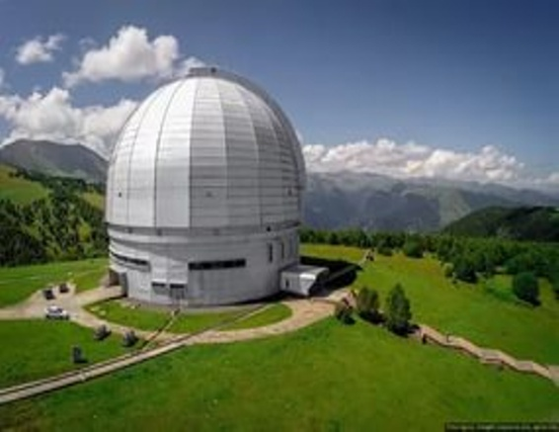
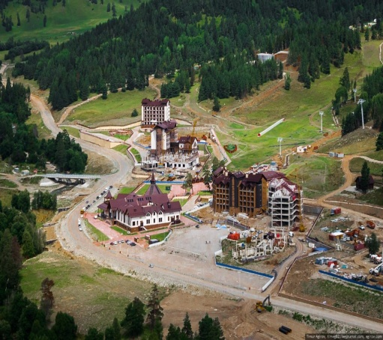
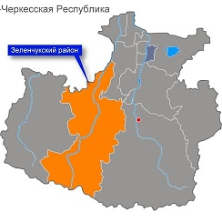
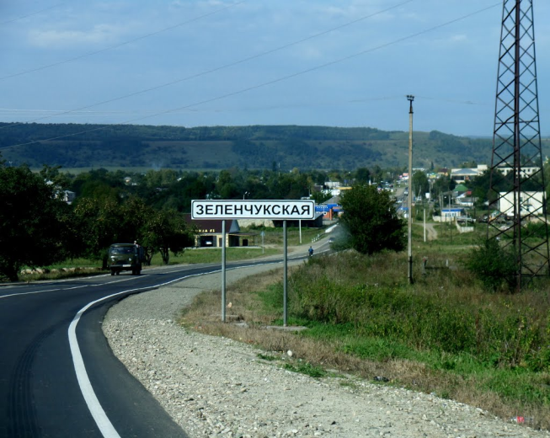
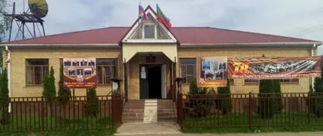
Социально-экономическая характеристика
Зеленчукского муниципального района
Зеленчукский район один из крупных и живописных районов Карачаево-Черкесской Республики. Занимает срединное положение в республике. Районный центр – станица Зеленчукская
Протяженность автомобильных дорог:
федерального значения - 83,4 км, местного значения - 252 км.
Площадь 2930,7 км²
18 населенных пунктов
9 сельских поселений:
Архызское
Даусузское
Зеленчукское
Исправненское
Кардониксое
Кызыл-Октябрьское
Марухское
Сторожевское
Хасаут-Греческое
Численность 48876 чел.
Сельское население - 100 %
Плотность населения
16,7 чел./ кв. км.

Slide 7
Основные показатели социально-экономического развития Зеленчукского муниципального района
Показатели | Отчет 2016 | Отчет 2017 | Оценка 2018 | Прогноз (базовый)
 |  |  |  | 2019 | 2020 | 2021
Население
Численность населения среднегодовая, тыс. чел. | 48,50 | 48,25 | 48,10 | 48,00 | 47,90 | 47,80
Общий коэффициент рождаемости (на 1 000 чел.) | 12,9 | 12,4 | 12,0 | 12,1 | 12,2 | 12,3
Общий коэффициент смертности (на 1 000 чел.) | 13,2 | 12,3 | 12,4 | 12,1 | 12,2 | 12,3
Производство товаров и услуг
Промышленное производство (индекс – в процентах) | 80,00 | 94,70 | 102,00 | 102,2 | 101,9 | 101,9
Сельское хозяйство (продукция, млн. руб.) | 3545,3 | 2974,7 | 3013,44 | 3174,54 | 3347,66 | 3533,94
Строительство (общий объем работ, в млн. руб.) | 482,5 | 464,16 | 493,18 | 526,11 | 564,0 | 606,43
Торговля и услуги населению: Оборот розничной торговли ( в ценах соответствующих лет; млн. руб.) Оборот розничной торговли (% к предыдущему году) | 1640,0 90,4 | 1730,0 100,2 | 1770,0 100,0 | 1850,0 100,0 | 1920,0 100,0 | 2000,0 100,1
Малое и среднее предпринимательство
Число малых и средних предпринимателей (единиц) | 160 | 157 | 153 | 153 | 153 | 154
Денежные доходы населения, труд и занятость | 6451,3 | 6515,8 | 6581,0 | 6712,6 | 6880,4 | 7086,8
Доходы от предпринимательской деятельности ( млн. руб.) | 2195,7 | 2217,6 | 2239,8 | 2276,1 | 2308,5 | 2346,4
Оплата труда ( млн. руб.) | 1471,5 | 1557,5 | 1665,0 | 1749,9 | 1842,6 | 1960,6
Социальные выплаты ( млн. руб.) | 2590,3 | 2616,2 | 2642,4 | 2686,6 | 2729,3 | 2779,8
Среднедушевые денежные доходы в месяц (руб.) | 11084,7 | 11253,5 | 11401,6 | 11653,8 | 11970,1 | 12355,0
Среднесписочная численность работников организаций (тыс. чел.) | 6,0 | 5,7 | 5,6 | 5,6 | 5,5 | 5,5
Уровень зарегистрированной безработицы (%) | 2,00 | 1,90 | 1,90 | 1,90 | 1,90 | 1,90

Slide 8





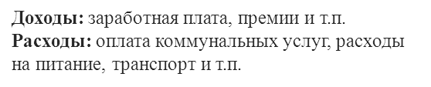





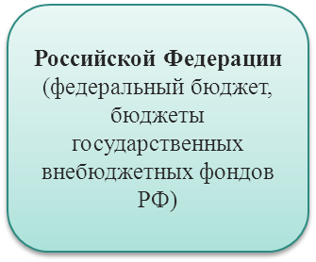
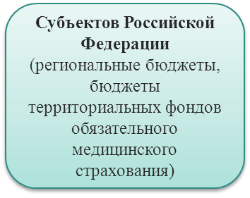
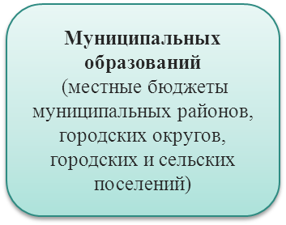
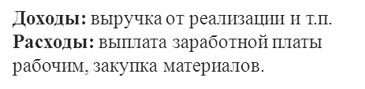

Slide 9
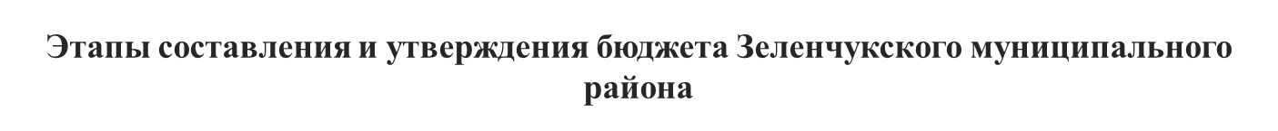



Формирование проекта бюджета района регламентируется Постановлением администрации Зеленчукского муниципального района от 09.08.2018 № 744 «О разработке проекта бюджета Зеленчукского муниципального района на 2019 год и на плановый период 2020 и 2021 годов»
Администрацией муниципального района представляет проект бюджета в Совет Зеленчукского муниципального района не позднее 15 ноября 2018 года.
Глава Зеленчукского муниципального района направляет проект решения о бюджете на рассмотрение в постоянные комиссии и в ревизионную комиссию для подготовки заключения. Совет Зеленчукского муниципального района рассматривает проект решения о бюджете в одном чтении.
Рассмотрение проекта бюджета
Проект бюджета Зеленчукского муниципального района утверждается Советом Зеленчукского муниципального района , подлежит обнародованию путем опубликования в районной газете «Пресса 09» и размещению на официальном сайте администрации Зеленчукского муниципального района..
Бюджетный прогноз Зеленчукского муниципального района
Основные направления бюджетной и налоговой политики
Муниципальные программы Зеленчукского муниципального района

Slide 10








Структура бюджета Зеленчукского муниципального района
При превышении доходов над расходами принимается решение, как их использовать (например, накапливать резервы, остатки, погашать долг).
Профицит
Расходы
При превышении расходов над доходами принимается решение об источниках покрытия дефицита (например, использовать имеющиеся накопления, остатки, взять в долг).
Дефицит
Муниципальный долг
Долговым обязательством, входящим в структуру муниципального долга Зеленчукского муниципального района на 2019 год и плановый период 2020 и 2021 годов являются кредиты, полученные из республиканского бюджета. Учет и регистрация муниципальных долговых обязательств осуществляется в муниципальной долговой книге. В муниципальную долговую книгу вносятся сведения об объеме долговых обязательств по видам этих обязательств, дате их возникновения и исполнения полностью или частично, формах обеспечения обязательств.

Slide 11

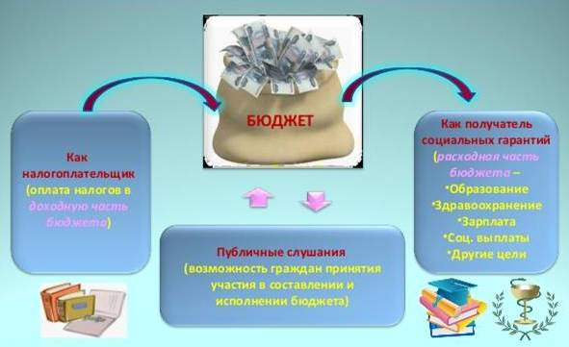
Участие граждан в бюджетном процессе
Каждый гражданин принимает участие
в той или иной степени в бюджетном процессе: как налогоплательщик, как участник публичных слушаний с возможностью влияния при рассмотрении и исполнении бюджета, а также как получатель социальных гарантий

Slide 12
Участники бюджетного процесса
бюджета Зеленчукского муниципального района
Кто участвует при формировании бюджета?
Кто участвует при формировании бюджета?
Глава Администрация муниципального района
- руководит подготовкой вопросов формирования проекта районного бюджета;
- выносит на рассмотрение Совета;
- инициирует публичные слушания;
Контролирует исполнение;
Утверждает квартальную отчетность
Совет Зеленчукского района
- рассматривает и утверждает бюджет;
- устанавливает, изменяет и отменяет местные налоги;
- Рассматривает и утверждает внесение изменений в бюджет.
- Утверждает годовую отчетность
Финансовое управление Администрация ЗМР
Составляет и исполняет бюджет:
- доводит лимиты бюджетных ассигнований до ГРБС;
- проводит финансирование получателям БС
- принимает отчетность от ГРБС;
- составляет сводную отчетность районного бюджета;
- составляет консолидированную отчетность по МР;
Осуществляет муниципальные заимствования.
Контрольно - счетный орган ЗМР
- проводит экспертизу проекта бюджета;
- контролирует исполнение местного бюджета.
Получатели бюджетных средств
- составляют и исполняют бюджетную смету;
- ведут бюджетный учет;
- формируют и предоставляют главному распорядителю бюджетных средств бюджетную отчетность.
Главные администраторы (администраторы) доходов районного бюджета
- предоставляют сведения, необходимые для составления бюджета;
- анализируют, формируют и предоставляют бюджетную отчетность.
Главные распорядители (распорядители) бюджетных средств (ГРБС)
- осуществляют планирование расходов бюджета;
- составляют обоснование бюджетных ассигнований;
- формируют и утверждают муниципальные задания для подведомственных учреждений;
- формируют и предоставляют отчетность.
Главный администратор источников финансирования дефицита районного бюджета
(финансовое управление)
- осуществляют планирование (прогнозирование) поступлений и выплат по источникам финансирования дефицита бюджета;
- формируют бюджетную отчетность.
Участники бюджетного процесса
(субъекты, осуществляющие деятельность по составлению и рассмотрению проектов бюджетов, утверждению и исполнению бюджетов, контролю за их исполнением, осуществлению бюджетного учета, составлению, внешней проверке, рассмотрению и утверждению бюджетной отчетности)

Slide 13
Учреждения получающие финансирование из бюджета Зеленчукского муниципального района
57 учреждений,
из них:
28 – казенных учреждений;
22 – бюджетных учреждения;
7 – органов местного самоуправления (Совет ЗМР, Контрольно-счетный орган ЗМР, Администрация ЗМР, Управление образования, Отдел культуры, УТ и СР, Фин. управление )
13 муниципальных детских садов,
в них 2004 детей
(в конце 2017 года введен новый детсад в ст. Зеленчукской на 300 мест, в 2019 году планируется ввести детский сад на 100 мест в с. Маруха)
26 общеобразовательных школ - 5608 обучающихся
7 - ОМСУ,
1 - МФЦ
другие расходы и прочие мероприятия
Учреждения дополнительного образования:
2 - ДЮСШ; 1- Дом творчества;
4 - школы искусств
в них занимаются
около 2571 детей
3 учреждения культуры Зеленчукского района:
МКУК «Районный Дворец Культуры»,
МБУК «Зеленчукская центральная библиотека» МБУК «Зеленчукский районный краеведческий музей им. С.Ф. Варченко», редакция радиовещания.

Slide 14






Основные направления, цели, задачи и приоритеты налоговой и бюджетной политики на 2019 год и плановый период 2020 и 2021 гг
Основными направлениями налоговой политики в Зеленчукском муниципальном районе на очередной и трехлетний период являются: увеличение налоговой базы Зеленчукского муниципального района за счет стимулирования привлечения инвестиций, реализации высокоэффективных инвестиционных проектов, регистрации крупных налогоплательщиков; усиление политики обоснованности и эффективности применения налоговых льгот по местным налогам; взаимовыгодное сотрудничество с организациями, формирующими налоговый потенциал района; обеспечение тесного взаимодействия органов государственной власти Карачаево-Черкесской Республики, органов местного самоуправления и территориальных подразделений федеральных органов власти по вопросам пополнения доходной части бюджета., реализация мер по укреплению финансовой дисциплины, соблюдению органами местного самоуправления требований бюджетного законодательства.
Основная цель налоговой политики Зеленчукского муниципального района - повышение доходной части бюджета за счет налоговых и неналоговых поступлений, обеспечение реального роста экономики и устойчивости бюджетной системы, обеспечение сбалансированности и устойчивости бюджета Зеленчукского муниципального района, повышение эффективности расходования бюджетных средств.
Формирование объема и структуры расходов бюджета Зеленчукского муниципального района на 2019 год и на плановый период 2020 и 2021 годов необходимо осуществлять с учетом:
* обеспечение выплаты заработной платы отдельным категориям работников социальной сферы по указам Президента Российской Федерации от 7 мая 2012 года, с учетом достижения целевых показателей повышения оплаты труда работников бюджетной сферы в 2018 году и сохранения достигнутых в 2018 году соотношений в 2019–2021 годах;
*повышение с 1 октября 2019 года на прогнозный уровень инфляции (4,3 процента) оплаты труда работников бюджетной сферы, не попадающих под действие указов Президента Российской Федерации от 7 мая 2012 года;
*повышение уровня минимального размера оплаты труда работников бюджетной сферы до величины прожиточного минимума трудоспособного населения с учетом положений Федерального закона от 19.06.2000 № 82-ФЗ «О минимальном размере оплаты труда» (в редакции Федерального закона от 07.03.2018 № 41-ФЗ «О внесении изменения в статью Федерального закона «О минимальном размере оплаты труда»);
* сохранения в 2019 - 2021 годах расходов на оплату услуг по содержанию муниципального имущества (за исключением коммунальных услуг) не выше уровня 2018 года.
Бюджетная и налоговая политика Зеленчукского муниципального района на 2019 год и на плановый период 2020 и 2021 годов нацелена на улучшение условий и качества жизни жителей Зеленчукского муниципального района посредством удовлетворения потребностей граждан в качественных услугах, предоставляемых в сферах образования, культуры, социальной политики, спорта, а также создания благоприятных условий для развития малого и среднего предпринимательства.

Slide 15
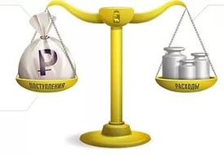

Основные характеристики бюджета ЗМР на 2019 год и плановый период 2020-2021 годы, тыс. руб.
956543,2
956543,2
2019 год
2020 год
2021 год
954814,5
954814,5
974703,6
974703,6
ДОХОДЫ
ДОХОДЫ
РАСХОДЫ
ДОХОДЫ
РАСХОДЫ

Slide 16

ДОХОДЫ БЮДЖЕТА
Зеленчукского муниципального района на 2019 год и плановый период 2020 и 2021 гг
Наименование показателей | 2017 год факт | 2018 год оценка | на 2019 г и плановый период :
 |  |  | 2019 год | 2020 год | 2021 год
НАЛОГОВЫЕ и НЕНАЛОГОВЫЕ ДОХОДЫ, всего | 178182,3 | 186291,5 | 190715,0 | 191446,3 | 191990,0
Налог на доходы физических лиц | 79531,1 | 79906,0 | 82703,3 | 83025,4 | 83669,8
Налоги на товары (работы, услуги), реализуемые на территории Российской Федерации (акцизы) | 7338,8 | 7412,6 | 8257,0 | 8257,0 | 8257,0
Налоги на совокупный доход | 6439,6 | 6036,0 | 6182,3 | 6084,5 | 5909,0
Налоги на имущество | 66530,5 | 72023,8 | 73490,5 | 73975,0 | 74035,0
Госпошлина | 4790,6 | 4910,1 | 6225,0 | 6225,0 | 6225,0
Неналоговые доходы (доходы, получаемые в виде арендной платы за земельные участки, имущества, доходы от оказания платных услуг , за негативное воздейств. на окруж.среду, штрафы, санкции, возмещение ущерба и прочие неналоговые доходы) | 13551,7 | 16003,0 | 13856,9 | 13879,4 | 13898,2
БЕЗВОЗМЕЗДНЫЕ ПОСТУПЛЕНИЯ, всего | 763176,9 | 866315,1 | 765828,2 | 763368,2 | 782713,6
Дотации бюджетам муниципальных районов на выравнивание бюджетной обеспеченности | 63084,4 | 63084,4 | 63084,4 | 63084,4 | 63084,4
Дотации бюджетам муниципальных районов на поддержку мер по обеспечению сбалансированности бюджетов | 7500,0 | 2787,6 |  | - | -
Субсидии бюджетам бюджетной системы Российской Федерации (межбюджетные субсидии) | 37781,1 | 81251,4 | 36516,1 | 36516,1 | 36516,1
Субвенции бюджетам бюджетной системы Российской Федерации | 654344,5 | 715364,1 | 666227,7 | 663767,7 | 683113,1
из них: субвенции бюджетам муниципальных районов на выполнение передаваемых полномочий субъектов РФ | 469656,6 | 507423,9 | 530889,7 | 526329,7 | 526368,9
Итого | 941359,2 | 1052606,6 | 956543,2 | 954814,5 | 974703,6

Slide 17

ИЗ КАКИХ ПОСТУПЛЕНИЙ ФОРМИРУЮТСЯ ДОХОДЫ
бюджета Зеленчукского муниципального района
НАЛОГОВЫЕ
ДОХОДЫ
НЕНАЛОГОВЫЕ
ДОХОДЫ
БЕЗВОЗМЕЗДНЫЕ
ПОСТУПЛЕНИЯ
налог на доходы
физических лиц
доходы от сдачи в
аренду имущества
дотации
акцизы на
автомобильный и
прямогонный бензин,
дизельное топливо,
моторные масла
доходы от сдачи в
аренду земельных
участков
субсидии
доходы от оказания
платных услуг и
компенсации затрат
единый налог на
вмененный доход
субвенции
плата за негативное
воздействие на
окружающую
среду
единый
сельскохозяйственный
налог
иные
межбюджетные
трансферты
государственная
пошлина
штрафы

Slide 18
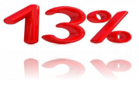
НАЛОГОВЫЕ ДОХОДЫ
Налог на доходы физических лиц
(НДФЛ)
(82703,3 тыс. руб.)
НДФЛ - основной вид прямых налогов. Исчисляется в процентах от совокупного дохода физических лиц за вычетом документально подтверждённых расходов, в соответствии с действующим законодательством.
ДОХОДЫ,ОБЛАГАЕМЫЕ НДФЛ
* вознаграждение за выполнение трудовых или иных обязанностей;
* от продажи имущества, находившегося в собственности менее трех лет;
* от сдачи имущества в аренду;
* доходы от источников за пределами Российской Федерации;
* доходы в виде разного рода выигрышей;
иные доходы.
ДОХОДЫ, НЕ ОБЛАГАЕМЫЕ НДФЛ
* доходы от продажи имущества, находившегося в собственности более трех лет;
* доходы, полученные в порядке наследования;
* доходы, полученные по договору дарения от члена семьи и (или) близкого родственника в соответствии с Семейным кодексом Российской Федерации (от супруга, родителей и детей, в том числе усыновителей и усыновленных, дедушки, бабушки и внуков, полнородных и не полнородных (имеющих общих отца или мать) братьев и сестер);
* иные доходы.
Налоги на товары
(работы, услуги),
реализуемые на
территории РФ
(8257,0 тыс. руб.)
Акциз - один из видов налога, представляющий не связанный с получением дохода продавцом косвенный налог на продажу определенного вида товаров массового потребления. Акциз включается в цену товара. Чаще всего акцизным налогом облагаются винно-водочные изделия, пиво, табачные изделия, деликатесы, предметы роскоши, автомобили, нефтепродукты. Плательщиками акциза являются потребители, приобретающие товары, которые облагаются акцизным сбором . В бюджет Зеленчукского муниципального района поступают акцизы на нефтепродукты по дифференцированным ставкам в зависимости от протяженности автомобильных дорог местного значения

Slide 19

Налог
на совокупный доход
(7423,3 тыс. руб.)
единый налог на
вмененный доход
В бюджет Зеленчукского муниципального района поступает:
Единый налог на вмененный доход - от субъектов малого и среднего бизнеса платежи в виде единого налога на вмененный доход, налогу, взимаемому в связи с применением упрощенной системе налогообложения;
Единый сельскохозяйственный налог -от сельхозпроизводителей, фермерских хозяйств и от предприятий реализующих сельхозпродукцию.
единый
сельскохозяйственный
налог
Налог
на имущество
организаций
(73490,5 тыс. руб.)
Объектами налогообложения для российских организаций признается движимое и недвижимое имущество (в том числе имущество, переданное во временное владение, в пользование, распоряжение, доверительное управление, внесенное в совместную деятельность или полученное по концессионному соглашению . В бюджет муниципального района в 2018 году к уровню 2017 года обусловлен ростом остаточной балансовой стоимости основных фондов
Госпошлина
(6225,0 тыс. руб.)
В бюджет Зеленчукского муниципального района поступает госпошлина делам, рассматриваемым в судах общей юрисдикции, мировыми судьями и за государственную регистрацию прав на недвижимое имущество по нормативу 100 процентов

Slide 20
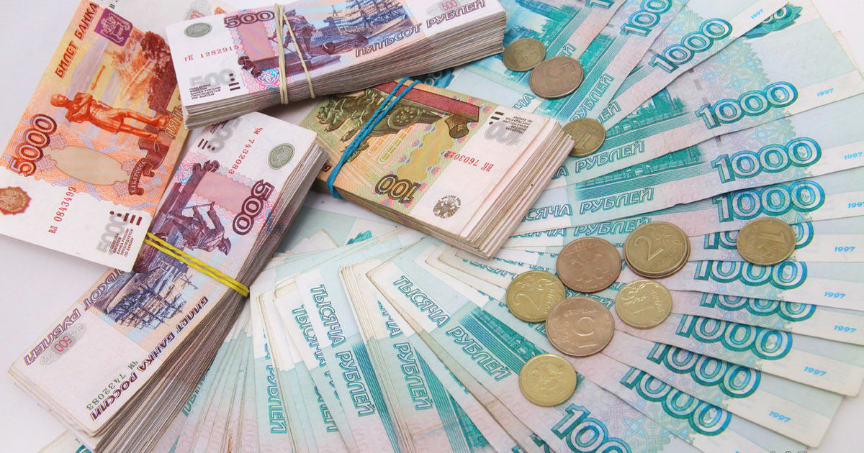
НЕНАЛОГОВЫЕ
ДОХОДЫ
доходы получаемые в виде арендной платы за земельные участки, государственная собственность на которые не разграничена и которые расположены в границах сельских поселений и межселенных территорий муниципальных районов, а также средства от продажи права на заключение договоров аренды указанных земельных участков
Доходы от использования имущества, находящегося в государственной и муниципальной собственности
(11035,0 тыс. руб.)
доходы от сдачи в аренду имущества, находящегося в оперативном управлении органов управления муниципальных районов и созданных ими учреждений (за исключением имущества муниципальных бюджетных и автономных учреждений)
Платежи при пользовании природными ресурсами
(44,0 тыс. руб.)
Плата за негативное воздействие на окружающую среду
Доходы от оказания платных услуг (работ) и компенсации затрат государства
(27,6 тыс. руб.)
Прочие доходы от оказания платных услуг (работ) получателями средств бюджетов муниципальных районов
Доходы от продажи материальных и нематериальных активов
(130,0 тыс. руб.)
Доходы от продажи земельных участков, государственная собственность на которые не разграничена и которые расположены в границах сельских поселений и межселенных территорий муниципальных районов
Штрафы, санкции, возмещение ущерба
(2400,0 тыс. руб.)
Прочие неналоговые доходы
(220,3 тыс. руб.)

Slide 21

Объем и структура доходов бюджета Зеленчукского муниципального района на 2019 год
НАЛОГОВЫЕ ДОХОДЫ
НЕНАЛОГОВЫЕ ДОХОДЫ
БЕЗВОЗМЕЗДНЫЕ ПОСТУПЛЕНИЯ
* Дотации бюджетам муниципальных районов на выравнивание бюджетной обеспеченности - 63084,4
* Дотации бюджетам МР на поддержку мер по обеспечению сбалансированности бюджетов -
* Субсидии бюджетам бюджетной системы РФ (межбюджетные субсидии) - 36516,1
* Субвенции бюджетам бюджетной системы РФ - 666227,7

Slide 22



Структура расходов бюджета Зеленчукского муниципального района, на 2019 год и плановый период 2020-2021 годы, (тыс. руб.)
РАСХОДЫ БЮДЖЕТА
Зеленчукского муниципального района на 2019 год и плановый период 2020 и 2021 гг
Код | Наименование разделов и подразделов | 2019 г | 2020 г | 2021 г
0100 | Общегосударственные вопросы | 40894,5 | 40894,5 | 40894,5
0300 | Национальная безопасность и правоохранительная деятельность | 2698 | 2698 | 2698
0400 | Национальная экономика в том числе: | 13237,2 | 13237,2 | 13237,2
0700 | Образование | 607831,4 | 608562,7 | 609145,6
0800 | Культура, кинематография | 30941,4 | 30941,4 | 30941,4
1000 | Социальная политика | 220436,3 | 217976,3 | 237282,5
1100 | Физическая культура и спорт | 1997,2 | 1997,2 | 1997,2
1400 | Межбюджетные трансферты общего характера бюджетам субъектов Российской Федерации и муниципальных образований | 38507,2 | 38507,2 | 38507,2
 | Всего расходов | 956543,2 | 954814,5 | 974703,6

Slide 23






РАСХОДЫ БЮДЖЕТА
Расходы бюджета - это средства, выплачиваемые из бюджета на реализацию расходных обязательств Зеленчукского муниципального района, то есть расходов, необходимость которых установлена муниципальными правовыми актами органов местного самоуправления в соответствии с федеральными законами (законами субъекта Российской Федерации)
На какие цели расходуются средства бюджета?
На функционирование учреждений социальной сферы (образования, культуры, физкультуры и спорта и др.) и органов местного самоуправления;
На социальное обеспечение населения (выплату пенсий, пособий, льгот и т.д.);
На субсидии населению на оплату жилья и услуг жилищно-коммунального хозяйства;
На другие государственные нужды (межбюджетные трансферты передаваемые бюджетам поселений и т.д.)

Slide 24













Структура расходов бюджета Зеленчукского муниципального района на 2019 год и плановый период 2020 и 2021 годов
Общегосударственные вопросы
Культура, кинематография
Физическая культура и спорт
Обслуживание государственного и муниципального долга
Национальная безопасность и правоохранительная деятельность
Социальная политика
Средства массовой информации
Межбюджетные трансферты
Каждый из разделов классификации имеет перечень подразделов, которые отражают основные направления реализации соответствующей функции
Например, в составе раздела «Образование»,
в том числе, выделяются:
- дошкольное образование;
общее образование;
дополнительное образование;
молодежная политика и оздоровление детей;
- другие вопросы в области образования
Полный перечень разделов и подразделов классификации расходов бюджетов приведен в статье 21 Бюджетного кодекса Российской Федерации

Slide 25



Общегосударственные расходы
Код | Наименование разделов и подразделов | 2019 | 2020 | 2021
0100 | Общегосударственные вопросы | 40894,5 | 40894,5 | 40894,5
0103 | Функционирование законодательных (представительных) органов государственной власти и представительных органов муниципальных образований | 2605,9 | 2605,9 | 2605,9
0104 | Функционирование Правительства Российской Федерации, высших исполнительных органов государственной власти субъектов Российской Федерации, местных администраций | 18095,3 | 18095,3 | 18095,3
0106 | Обеспечение деятельности финансовых, налоговых и таможенных органов и органов финансового (финансово-бюджетного) надзора | 8388,8 | 8388,8 | 8388,8
0111 | Резервные фонды | 1000 | 1000 | 1000
0113 | Другие общегосударственные вопросы | 10804,5 | 10804,5 | 10804,5
Национальная безопасность
и правоохранительная деятельность
Код | Наименование разделов и подразделов | 2019 | 2020 | 2021
0300 | Национальная безопасность и правоохранительная деятельность | 2698 | 2698 | 2698
0309 | Защита населения и территории от последствий чрезвычайных ситуаций природного и техногенного характера, гражданская оборона | 2698 | 2698 | 2698

Slide 26



Национальная экономика
Код | Наименование разделов и подразделов | 2019 | 2020 | 2021
0400 | Национальная экономика в том числе: | 13237,2 | 13237,2 | 13237,2
0401 | Общеэкономические вопросы | 70 | 70 | 70
0405 | Сельское хозяйство и рыболовство | 2545,2 | 2545,2 | 2545,2
0408 | Транспорт | 2360,0 | 2360,0 | 2360,0
0409 | Дорожное хозяйство (дорожные фонды) | 8257,0 | 8257,0 | 8257,0
0412 | Другие вопросы в области национальной экономики | 5,0 | 5,0 | 5,0
Образование
Код | Наименование разделов и подразделов | 2019 | 2020 | 2021
0700 | Образование | 607831,4 | 608562,7 | 609145,6
0701 | Дошкольное образование | 164023,9 | 164023,9 | 164023,9
0702 | Общее образование | 372848,5 | 373579,8 | 374123,5
0703 | Дополнительное образование детей | 56757,4 | 56757,4 | 56757,4
0707 | Молодежная политика и оздоровление детей | 1112,5 | 1112,5 | 1112,5
0709 | Другие вопросы в области образования | 13089,1 | 13089,1 | 13128,3

Slide 27



Культура, кинематография
Код | Наименование разделов и подразделов | 2019 | 2020 | 2021
0800 | Культура, кинематография | 30941,4 | 30941,4 | 30941,4
0801 | Культура | 26309,4 | 26309,4 | 26309,4
0802 | Кинематография | 1911,1 | 1911,1 | 1911,1
0804 | Другие вопросы в области культуры, кинематографии | 2720,9 | 2720,9 | 2720,9
Социальная политика
Код | Наименование разделов и подразделов | 2019 | 2020 | 2021
1000 | Социальная политика | 220436,3 | 217976,3 | 237282,5
1001 | Пенсионное обеспечение | 3052,0 | 3052,0,0 | 3052
1003 | Социальное обеспечение населения | 151772,9 | 153772,9 | 173079,1
1004 | Охрана семьи и детства | 53582,0 | 49122,0 | 49122,0
1006 | Другие вопросы в области социальной политики | 12029,4 | 12029,4 | 12029,4

Slide 28



Физическая культура и спорт
Код | Наименование разделов и подразделов | 2019 | 2020 | 2021
1100 | Физическая культура и спорт | 1997,2 | 1997,2 | 1997,2
1101 | Физическая культура | 350 | 350 | 350
1105 | Другие вопросы в области физической культуры и спорта | 1647,2 | 1647,2 | 1647,2
Межбюджетные
трансферты
Код | Наименование разделов и подразделов | 2019 | 2020 | 2021
1400 | Межбюджетные трансферты общего характера бюджетам субъектов Российской Федерации и муниципальных образований | 38507,2 | 38507,2 | 38507,2
1401 | Дотации на выравнивание бюджетной обеспеченности субъектов Российской Федерации и муниципальных образований | 37707,2 | 37707,2 | 37707,2
1403 | Прочие межбюджетные трансферты общего характера | 800 | 800 | 800

Slide 29










Реализация муниципальных программ
Программный бюджет - это бюджет, в котором видны цели и задачи, которые предстоит решить за счет бюджетного финансирования в очередном финансовом году и в плановом периоде.
Муниципальная программа - это совокупность выполняемых мероприятий (оказываемых услуг), взаимоувязанных по срокам, исполнителям и ресурсам, и направленных на достижение определенных целей (задач), реализуемых на территории муниципального образования.
Общая сумма расходов районного бюджета, предусмотренная на выполнение программ в 2019 году составляет 903186,5 тыс. руб., из них на реализацию муниципальных программ 237874,8 тыс. руб. Программные расходы бюджета, в целом составляют в сумме 903186,5 тыс. руб. или 94,4 процентов от общей суммы расходов. Непрограммные расходы бюджета составляют в сумме 53356,7 тыс. руб. или 5,6 процента от общей суммы расходов.
Всего расходы районного бюджета – 956543,2 тыс. руб., из общей суммы расходов районного бюджета на расходы за счет собственных доходов приходится - 253799,4 тыс. руб., в том числе:
- программных расходов на сумму 237874,8 тыс. руб., или 93,7 от общей суммы за счет собственных доходов;
- непрограммных расходов 15924,6 тыс. руб. или 6,3 процент от общей суммы за счет собственных доходов.
На территории Зеленчукского муниципального района в 2019 году запланирована реализация 22 муниципальных программ.

Slide 30
Распределение бюджетных ассигнований на муниципальные программы, (в тыс. руб.)
Наименование муниципальных программ | 2019 прогноз | 2020 Прогноз | 2021 прогноз
Итого по муниципальным программам | 237874,8 | 238606,1 | 239149,8
МП «Управление муниципальными финансами на 2017-2019 годы» | 9071,9 | 9071,9 | 9071,9
МП «Развитие муниципальной системы образования Зеленчукского муниципального района на 2017-2022 годы» | 112785,9 | 113517,2 | 114060,9
МП «Молодежная политика Зеленчукского муниципального района на 2017-2019 годы» | 350 | 350 | 350
МП «Профилактика употребления наркотических средств, психотропных веществ и их прекурсоров подростками и молодежью в Зеленчукском муниципальном районе на 2017-2019 годы» | 38 | 38 | 38
МП «Профилактика терроризма и экстремизма в Зеленчукском муниципальном районе на 2017-2019 годы» | 140 | 140 | 140
МП «Противодействие коррупции в Зеленчукском муниципальном районе на 2017-2019 годы» | 50 | 50 | 50
МП «Профилактика преступлений и иных правонарушений на территории Зеленчукского муниципального района на 2017-2019 годы» | 440 | 440 | 44 0
МП «Содействие занятости несовершеннолетних граждан Зеленчукского муниципального района на 2017-219 годы» | 70 | 70 | 70
МП «Развитие физической культуры и спорта в Зеленчукском муниципальном районе на 2017-2019 годы» | 350 | 350 | 350

Slide 31
Наименование муниципальных программ | 2019 прогноз | 2020 прогноз | 2021 прогноз
МП «Доступная среда Зеленчукского муниципального района на 2019-2021 годы» | 360 | 360 | 360
МП «Развитие и становление Зеленчукского районного общества Баталпашинского казачьего отдела Кубанского казачьего войска на 2018-2020 годы» | 400 | 400 | 400
МП «Развитие культуры Зеленчукского муниципального района на 2019-2021 годы» | 64451,2 | 64451,2 | 64451,2
МП «Устойчивое развитие сельских территорий Зеленчукского муниципального района на 2014-2017 годы и на период до 2020 года» | 96 | 96 | 96
МП «Социальная поддержка пожилых граждан на 2019-2021 годы в Зеленчукском муниципальном районе» | 110 | 110 | 110
МП «Развитие потребительского рынка Зеленчукского муниципального района на 2017-2019 годы» | 5 | 5 | 5
МП «Социальная поддержка населения в Зеленчукском муниципальном районе на 2017-2019 годы» | 15491,4 | 15491,4 | 15491,4
МП «Аппарат администрации Зеленчукского муниципального района на 2017-2019 годы» | 26128,9 | 26128,9 | 26128,9
МП «Развитие многофункционального центра предоставления государственных и муниципальных услуг в Зеленчукском муниципальном районе на 2017-2019 годы» | 6986,0 | 6986,0 | 6986,0
МП «Повышение безопасности дорожного движения в Зеленчукском муниципальном районе на 2017-2019 годы» | 80 | 80 | 80
МП «Формирование законопослушного поведения участников дорожного движения на территории Зеленчукского муниципального района на 2018-2020 годы» | 40,5 | 40,5 | 40,5
МП «Профилактика безнадзорности и правонарушений несовершеннолетних на территории Зеленчукского муниципального района на 2018-2020 годы» | 30 | 30 | 30
МП «Патриотическое и гражданское воспитание несовершеннолетних и молодежи Зеленчукского муниципального района на 2018-2020 годы» | 400 | 400 | 400

Slide 32

Муниципальная программа "Развитие муниципальной системы образования Зеленчукского муниципального района на 2017-2020 годы"
Цель программы: Обеспечение доступности и повышение качества предоставления дошкольного, начального общего, основного общего, среднего общего и дополнительного образования
на 2019 год – 112785,9 тыс. руб.
42610,9тыс. рублей
Дошкольное образование
Субвенция на обеспечение государственных гарантий реализации прав на получение общедоступного и бесплатного дошкольного образования ( в районе 13 детских садов)
Заработная плата с начислениями на нее – 115440,7 тыс. рублей
Игрушки, игры – 2960 тыс. рублей
Предоставление субсидий на финансовое обеспечение выполнения муниципального задания из бюджета Зеленчукского муниципального района
Дополнительное образование
Общее образование
372848,5 тыс. руб.
В сфере образования
( 1 детских дома творчества) в сумме 5725,4 тыс. рублей
В сфере физической культуры и спорта
( 2 детско-юношеские спортивные школы) в сумме 16425,1 тыс. руб.
Субвенции на обеспечение государственных гарантий реализации прав на получение общедоступного и бесплатного начального общего, основного общего, среднего общего образования (26 муниципальных школ):
Заработная плата с начислениями на нее – 313744,4тыс.рублей
Учебные расходы – 8597,4 тыс.рублей
Средняя заработная плата работников образовательных организаций

Slide 33
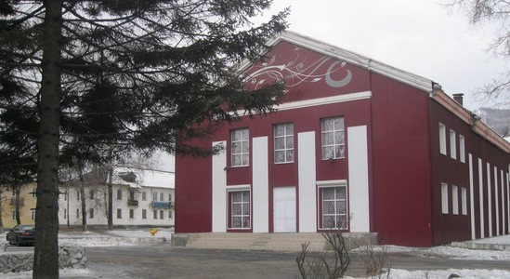

Муниципальная программа «Развитие культуры Зеленчукского муниципального района на 2019-2021 годы»
на 2019 год - 64451,2 тыс. руб.
Цель программы: Сохранение и развитие самобытного историко-культурного наследия Зеленчукского муниципального района, поддержка жизнеспособных форм традиционной культуры, приобщение к духовно-нравственным и культурным традициям всех слоев населения; обеспечение деятельности объектов культуры, содействующих популяризации культурного наследия, создание единого культурного пространства и равных возможностей для всех жителей района в доступе к культурным благам.
Основные направления финансирования
в 2019 году
Оказание библиотечных услуг в Зеленчукском муниципальном районе
Оказание услуг в сфере культуры в Зеленчукском муниципальном районе
8589,9 тыс. руб.
22351,5 тыс. руб.

Slide 34


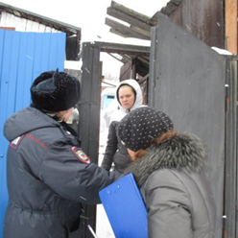
Муниципальная программа "Профилактика преступлений
и иных правонарушений на территории Зеленчукского муниципального района на 2017-2019 годы"
Цель программы: формирование действенной системы профилактики правонарушений и преступлений на территории района.
на 2019 год - 440 тыс. рублей
Муниципальная программа "Профилактика употребления наркотических средств, психотропных веществ и их прекурсов подростками и молодежью в Зеленчукском муниципальном районе на 2017-2019 годы"
Цель программы: снижение уровня потребления наркотических средств, психотропных веществ и их прекурсоров на территории района; формирование у подрастающего поколения представления о тяжких последствиях употребления наркотиков для здоровья; приобщение подростков и молодежи к занятиям спортом и расширение их досуга.
на 2019 год - 38 тыс. рублей
Муниципальная программа "Профилактика терроризма и экстремизма в Зеленчукском муниципальном районе на 2017-2019 годы"
Цель программы:
создание эффективной системы профилактики
терроризма и экстремизма на территории
Зеленчукского муниципального района
на 2019 год - 140 тыс. рублей

Slide 35



Муниципальная программа «Социальная поддержка населения в Зеленчукском муниципальном районе на 2017-2019 годы»
Цель программы: Улучшение качества жизни отдельных категорий граждан
Основные направления финансирования в 2019 году
на 2019 год
15491,4 тыс. рублей
Оказание адресной материальной помощи гражданам, оказавшимся в трудной жизненной ситуации
Проведение тематических и праздничных мероприятий, чествование юбиляров и долгожителей
Выплата пенсии за выслугу лет муниципальным служащим
Обеспечение условий реализации муниципальной программы
3052 тыс. рублей
12029,4 тыс. рублей
170 тыс. рублей
240 тыс. рублей

Slide 36
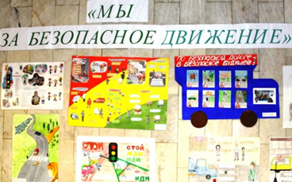
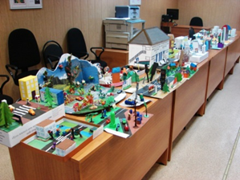
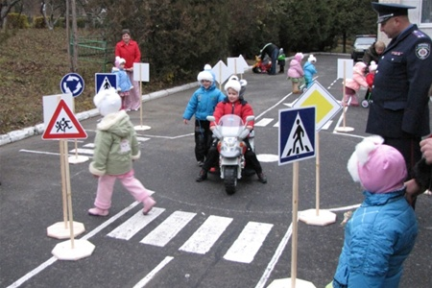
Муниципальная программа « Повышение безопасности дорожного движения в Зеленчукском муниципальном районе на 2017-2019 годы»
Цель программы: Повышение безопасности дорожного движения в Зеленчукском муниципальном районе
на 2019 год - 80 тыс. рублей
Основные направления финансирования в 2019 году
Проведение профилактических акций направленных на укрепление дисциплины участников дорожного движения
Проведение массовых мероприятий с детьми
Приобретение учебно-методических, наглядных пособий, игр, для образовательных учреждений
Выпуск печатной продукции пропагандистской направленности

Slide 37



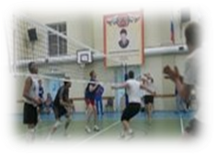
Муниципальная программа «Развитие физической культуры и спорта в Зеленчукском муниципальном районе на 2017-2019 годы»
Муниципальная программа «Молодёжная политика Зеленчукского муниципального района на 2017-2019 годы»
Цель программы: Обеспечение успешной социализации и
эффективной самореализации молодежи
на 2019 год - 350 тыс.руб.
Основные направления финансирования в 2019 году
Мероприятия направленные на духовно-нравственное и военно-патриотическое воспитание молодежи, трудоустройство и занятость, поддержку талантливой молодежи, пропаганду здорового образа жизни, поддержку молодой семьи.
Цель программы: Обеспечение максимальной вовлеченности населения в систематические занятия физкультурой и спортом, развитие спорта высших достижений. Обеспечение условий для развития на территории муниципального района физической культуры и массового спорта, организация проведения официальных физкультурно-оздоровительных и спортивно-массовых мероприятий на территории муниципального района.
на 2019 год - 350 тыс.руб.
Основные направления финансирования в 2019 году
Проведение физкультурно-спортивных, массовых традиционных
мероприятий

Slide 38
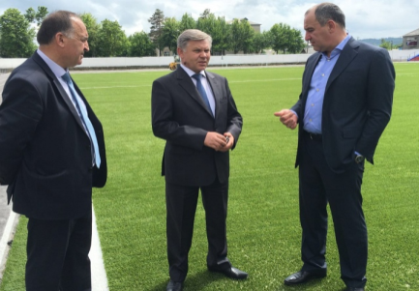

Муниципальная программа «Аппарат администрации Зеленчукского муниципального района на 2017-2019 годы»
Цель программы: организация исполнения решений, принятых в установленном порядке населением района , Советом Зеленчукского муниципального района, постановлений и распоряжений администрации Зеленчукского муниципального района.
Организация реализации мероприятий, направленных на совершенствование деятельности отделов администрации , в том числе повышение эффективности исполнения ими муниципальных функций и качества предоставления муниципальных услуг.
на 2019 год – 23031,8 тыс. рублей
Муниципальная программа
«Развитие многофункционального центра предоставления государственных и муниципальных услуг в Зеленчукском муниципальном районе на 2017-2019 годы»
Цель программы: обеспечение населения Зеленчукского муниципального района комфортными условиями при получении государственных и муниципальных услуг по принципу «одного окна», равного доступа к их получению, повышение качества взаимоотношений органов местного самоуправления и населения путем расширения возможности граждан к информации о деятельности органов местного самоуправления,
повышение оперативности предоставления государственных и муниципальных услуг, внедрение единых стандартов обслуживания населения, повышение качества оказания государственных и муниципальных услуг.
на 2019 год – 6986,0 тыс. рублей

Slide 39


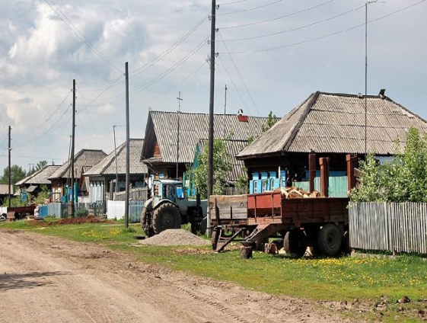

Муниципальная программа «Развитие потребительского рынка в Зеленчукском муниципальном районе
на 2017-2019 годы»
на 2019 год - 5 тыс. руб.
Цель программы: обеспечение благоприятных условий для развития потребительского рынка в Зеленчукском муниципальном районе, способствующих устойчивому росту уровня социально-экономического развития Зеленчукского муниципального района.
Муниципальная программа «Устойчивое развитие сельских территорий Зеленчукского муниципального района
на 2016-2018 годы и на период до 2020 года»
Цель программы: повышение доступности улучшения жилищных условий граждан, проживающих в сельской местности; комплексное обустройство населенных пунктов объектами социальной и инженерной инфраструктуры
на 2019 год - 96 тыс.рублей
Муниципальная программа "Противодействие коррупции в Зеленчукском муниципальном районе на 2017-2019 годы"
Цель программы: создание условий, затрудняющих возможность коррупционного поведения и обеспечивающих снижение уровня коррупции в Зеленчукском муниципальном районе;
защита прав и законных интересов граждан и организаций от угроз, связанных с коррупцией.
на 2019 год - 50 тыс. руб.

Slide 40
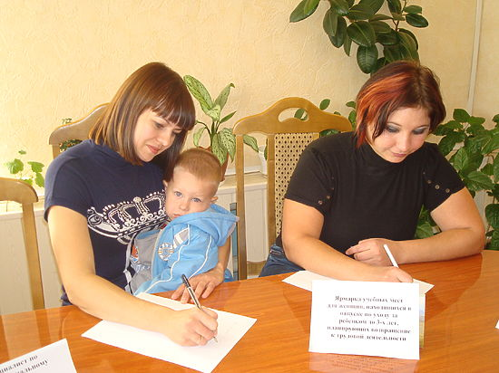
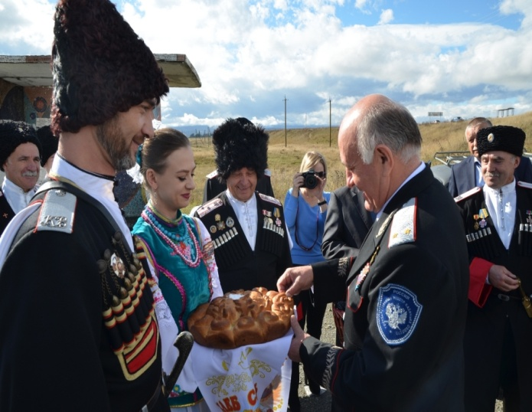
Муниципальная программа «Содействие занятости несовершеннолетних граждан Зеленчукского муниципального района на 2017-2019 годы"
Цель программы: проведение мероприятий по содействию занятости населения в части временного трудоустройства граждан в возрасте от 14 до 18 лет в целях приобщения их к труду, получения профессиональных навыков, адаптации подростков на рынке труда Зеленчукского муниципального района, профилактики безнадзорности и правонарушений среди несовершеннолетних
на 2019 год
70 тыс. рублей
Муниципальная программа «Развитие и становление Зеленчукского районного общества Баталпашинского казачьего отдела Кубанского казачьего войска
на 2018-2020 годы"
Цель программы: развитие системы патриотического воспитания молодежи, возрождение традиционной культуры казачества, развитие физической культуры и спорта, сохранение культурных ценностей;
осуществление мероприятий, влияющих на процесс возрождения и становления казачества.
на 2019 год
400 тыс. рублей

Slide 41



Муниципальная программа «Управление муниципальными финансами на 2017-2019 годы"
Цель программы: обеспечение долгосрочной сбалансированности и устойчивости бюджетной системы Зеленчукского муниципального района, повышение качества и прозрачности управления муниципальными финансами
на 2019 год
9071,9 тыс. рублей
Основные направления финансирования в 2019 году
Обеспечение реализации муниципальной программы и прочие мероприятия»
Создание условий для эффективного и ответственного управления муниципальными финансами, повышения устойчивости бюджетов муниципальных образований муниципального района
7127,1 тыс.рублей
1944,8 тыс.рублей

Slide 42


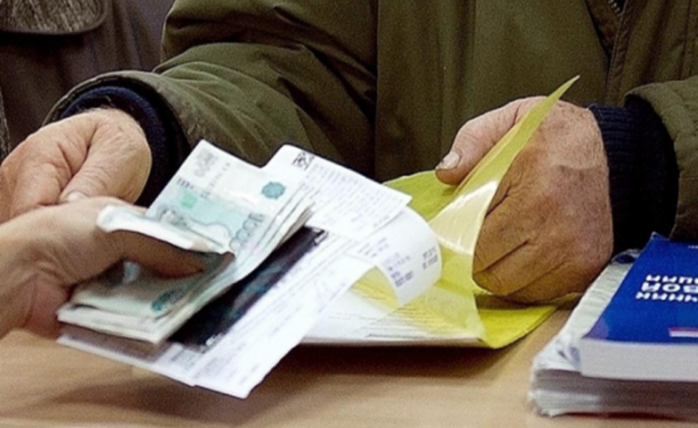
Муниципальная программа «Доступная среда Зеленчукского муниципального района на 2019-2021 годы»
Цель программы: формирование условий развития доступной среды для инвалидов и маломобильных групп населения, обеспечение им равного с другими гражданами беспрепятственного доступа к объектам и услугам.
на 2019 год - 360 тыс. рублей
Муниципальная программа «Социальная поддержка пожилых граждан на 2019-2021 годы в Зеленчукском муниципальном районе»
Цель программы: формирование организационных, правовых, социально-экономических условий для осуществления мер по улучшению положения и качества жизни пожилых граждан, повышение степени их социальной защищенности, активизация участия пожилых граждан в общественной жизни района.
на 2019 год -110 тыс. рублей

Slide 43



Муниципальная программа «Формирование законопослушного поведения участников дорожного движения на территории Зеленчукского муниципального района на 2018-2020 годы»
Цель программы: Сокращение дорожно-транспортных происшествий и тяжести их последствий
на 2019 год – 40,5тыс. рублей
Муниципальная программа «Профилактика безнадзорности и правонарушений несовершеннолетних на территории Зеленчукского муниципального района на 2018-2020 годы»
Цель программы: Повышение уровня защиты прав и интересов несовершеннолетних, решение проблем профилактики безнадзорности и правонарушений несовершеннолетних , их социальной адаптации.
на 2019 год - 30 тыс. рублей
Муниципальная программа «Патриотическое и гражданское воспитание несовершеннолетних и молодежи Зеленчукского муниципального района на 2018-2020 годы»
Цель программы: Развитие и модернизация системы патриотического воспитания и сознания , формирование у детей и молодежи района гражданской идентичности , верности Отечеству, выполнение конституционных обязанностей.
на 2019 год -400тыс. рублей

Slide 44


Меры социальной поддержки
отдельных категорий граждан
Категория получателей | Численность получателей (чел) | 2018 | 2019 | 2020 | 2021
 |  | план
Субвенции на осуществление полномочий по обеспечению мер социальной поддержки ветеранов труда и тружеников тыла | 2456 | 24204,8 | 19903,8 | 19903,8 | 19903,8
Субвенции на осуществление полномочий по обеспечению мер социальной поддержки ветеранов труда КЧР | 1467 | 6820,0 | 5796,20 | 5796,2 | 5796,2
Субвенции на осуществление полномочий по обеспечению мер социальной поддержки реабилитированным лицам и лицам , признанным пострадавшими от политических репрессий | 2376 | 38345,3 | 32651,2 | 32651,2 | 49957,4
Субвенции на предоставление гражданам субсидий на оплату жилого помещения и коммунальных услуг | 134 | 3500,0 | 3000,0 | 3000,0 | 3000,0
Субвенции на осуществление полномочий по обеспечению мер социальной поддержки на выплату социального пособия на погребение | 53 | 400,0 | 400,0 | 400,0 | 400,0
Субвенция на предоставление мер социальной поддержки многодетной семьи и семьи, в которой один или оба родителя являются инвалидами | 405 | 18192,9 | 16630,0 | 16630,0 | 16630,0
Субвенция на компенсация отдельным категориям граждан оплаты взноса на капитальный ремонт общего имущества в многоквартирном доме | 2 | 105,3 | 1,7 | 1,7 | 1,7

Slide 45
Меры социальной поддержки, оказываемые жителям Зеленчукского муниципального района
в 2019 году
Субсидии населению на оплату жилищно-коммунальных услуг
3000 тыс. рублей
Обеспечение мер социальной поддержки реабилитированных лиц и лиц, признанных пострадавшими от политических репрессий
32651,2 тыс. рублей
Выплата государственного пособия гражданам, имеющим детей
15906,9 тыс. рублей
Обеспечение мер социальной поддержки ветеранов труда
19903,8 тыс. рублей
На оплату жилищно-коммунальных услуг отдельным категориям граждан
25870 тыс. рублей
Предоставление мер социальной поддержки многодетной семьи и семьи, в которой один или оба родителя являются инвалидами
16630,0 тыс. рублей
Ежемесячная денежная выплата, назначаемая в случае рождения третьего ребенка или последующих детей до достижения ребенком возраста трех лет
3370,0 тыс. рублей
Компенсация расходов на оплату жилых помещений, коммунальных услуг педагогическим работникам и иным специалистам (за исключением совместителей) образовательных организаций, проживающим и работающим в сельской местности, в том числе вышедшим на пенсию
15628,1 тыс. рублей
Выплаты на содержание ребенка в семье опекуна и приемной семье, а также вознаграждение, причитающееся приемному родителю
12856,1 тыс. рублей
Выплата государственных пособий лицам, не подлежащим обязательному социальному страхованию на случай временной нетрудоспособности и в связи с материнством, и лицам, уволенным в связи с ликвидацией организаций (прекращением деятельности, полномочий физическими лицами)
47080 тыс. рублей
Компенсация части платы, взимаемой с родителей (законных представителей) за присмотр и уход за детьми, посещающими образовательные организации,
реализующие образовательные программы дошкольного образования
3364,5 тыс. рублей
Республиканский материнский капитал
10860,0 тыс. рублей
Компенсация отдельным категориям граждан оплаты взноса на капитальный ремонт общего имущества в многоквартирном доме
1,7 тыс. рублей
На проведение летних оздоровительных мероприятий
724,5 тыс. рублей
Обеспечение мер социальной поддержки ветеранов труда КЧР
5796,2 тыс. рублей
Социальное пособие на погребение
400 тыс. рублей

Slide 46



Межбюджетные отношения
Безвозмездные поступления
Показатели | 2019 | 2020 | 2021
Безвозмездные поступления – всего | 765828,2 | 763368,2 | 782713,6
Дотации | 63084,4 | 63084,4 | 63084,4
Субвенции бюджетам субъектов Российской Федерации и муниципальных образований – всего, | 666227,7 | 663767,7 | 683113,1
в том числе:
на оплату жилищно-коммунальных услуг отдельным категориям граждан | 25870,0 | 25870,0 | 25870,0
на обеспечение мер социальной поддержки реабилитированных лиц и лиц, признанных пострадавшими от политических репрессий | 32651,2 | 32651,2 | 49957,4
на предоставление гражданам субсидий на оплату жилого помещения и коммунальных услуг | 3000,0 | 3000,0 | 3000,0
Субвенции бюджетам муниципальных районов на выполнение передаваемых полномочий субъектов Российской Федерации | 530889,7 | 526329,7 | 526368,9
Субсидии бюджетам субъектов Российской Федерации (межбюджетные субсидии) | 36516,1 | 36516,1 | 36516,1
Иные межбюджетные трансферты из бюджетов поселений
Межбюджетные трансферты
Показатели | 2019 | 2020 | 2021
Межбюджетные трансферты бюджетам муниципальных образований, всего: | 35762,4 | 35762,4 | 35762,4
в том числе:
Дотации на выравнивание бюджетной обеспеченности поселений из районного фонда финансовой поддержки поселений | 35762,4 | 35762,4 | 35762,4
Иные дотации бюджетам муниципальных образований поселений на обеспечение сбалансированности бюджетов
Прочие межбюджетные трансферты общего характера

Slide 47



Финансовая помощь
бюджетам сельских поселений
Наименование финансовой помощи | 2019 год | 2020 год | 2021 год
Дотация бюджетам поселений на выравнивание бюджетной обеспеченности из районного фонда финансовой поддержки – всего, в том числе: - за счет субвенции из республиканского бюджета - за счет средств районного бюджета | 34357,7 32412,9 1944,8 | 34357,7 32412,9 1944,8 | 34357,7 32412,9 1944,8
Дотация бюджетам сельских поселений на выравнивание бюджетной обеспеченности из районного фонда финансовой поддержки (республиканский фонд компенсаций) | 3349,5 | 3349,5 | 3349,5

Slide 48

долг
Муниципальный долг
Муниципальный долг – обязательства по возврату взятых в долг денежных средств.
Предельные объёмы муниципального долга и расходов на его обслуживание регулируются Бюджетным кодексом РФ.
Муниципальный долг не должен превышать 50 % собственных доходов бюджета.
Расходы на обслуживание муниципального долга не должны превышать 15 % расходов бюджета без учета расходов осуществляемых за счет субвенций.
Цели заимствования:
- Финансирование дефицита бюджета;
- Погашение долговых обязательств
Способы заимствования:
Привлечение кредитов коммерческих банков;
Кредиты бюджета субъекта
Одним из направлений долговой политики,
даже в условиях экономической нестабильности, является сбалансированность бюджета Зеленчукского муниципального района.
На 2019 год заимствований не планируется, долговая нагрузка на районный бюджет отсутствует, за исключением централизованных кредитов сельхозпроизводителям, выданных в 90-ые годы.

Slide 49
Наши контакты:
ФИНАНСОВОЕ УПРАВЛЕНИЕ
Администрации Зеленчукского муниципального района
Адрес управления:
  369140 ст. Зеленчукская, ул. Первомайская, 129 Карачаево-Черкесская республика
Тел/факс Электронная почта:
  8(87878) 5-12-39; zelfin@mail.ru
Часы работы:
  понедельник-пятница: с 8.00 до 16.20; с 8.00 до 17.00
  перерыв с 12.00 до 13.00

Slide 50
СПАСИБО
ЗА
ВНИМАНИЕ!!!

